Slide 1
Métriques de gestion de projets
INF33307 Assurance de la qualité et gestion de projets informatiques
Ismaïl Khriss

Slide 2

Plan
Introduction
Mesures, métriques et indicateurs
Mesures directes et indirectes
Les métriques prédictives
Les métriques de gestion de projets
lignes de code
points de fonction
points de cas d’utilisation

Slide 3
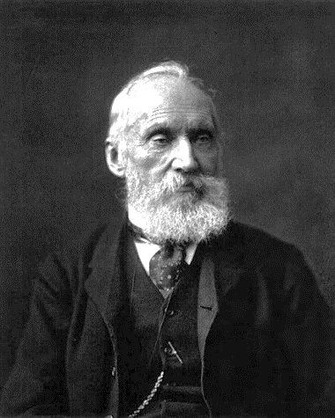
Pourquoi les métriques?
Citation de Lord Kelvin:
«Lorsque vous pouvez mesurer ce dont vous parlez et le quantifier, vous connaissez quelque chose à son sujet; mais si vous ne le pouvez pas, votre connaissance est maigre et insatisfaisante: c’est peut-être le début de la connaissance, mais dans vos pensées, vous avez à peine progressé jusqu’au stade de la science »

Slide 4
Mesures, métriques et indicateurs
Une mesure fournit une indication quantitative de l’étendue, de la quantité, de la dimension, de la capacité ou de la taille d’un attribut d’un produit ou d’un processus
Une métrique est une mesure quantitative du degré auquel un système, un composant ou un processus possède un attribut donné
C’est pour cela qu’on parle de métrique prédictive
Un indicateur est une métrique ou une combinaison de métriques qui fournissent un aperçu du processus logiciel, d’un projet logiciel ou du produit lui-même

Slide 5
Attributs des mesures efficaces
Simple et calculable: il devrait être relativement facile d’apprendre à dériver la métrique
Empiriquement et intuitivement persuasif: répond aux notions intuitives de l’ingénieur sur l’attribut du produit
Cohérent et objectif : la métrique doit produire des résultats sans ambiguïté
Cohérent dans son utilisation des unités et des dimensions: le calcul de la métrique ne doit pas conduire à des combinaisons d’unités bizarres
Indépendant d’un langage de programmation: les mesures doivent être basées sur le modèle d’analyse, le modèle de conception ou la structure du programme lui-même
Mécanisme efficace de rétroaction de qualité: doit fournir à un ingénieur logiciel des informations pouvant conduire à un produit final de meilleure qualité

Slide 6
Mesure de logiciel
Les mesures directes
Les mesures indirectes

Slide 7
Mesure directe
S’obtient directement par l’observation
Ex.
Du processus logiciel : coûts et l’effort
Du produit : les lignes de code (LOC) produites et les défauts signalés sur une période donnée

Slide 8
Mesure indirecte
Résultat d’une opération, d’une procédure
impliquant fréquemment des mesures directes
Ex.
complexité cyclomatique
basée sur la quantité d’éléments d’un graphe
productivité du personnel
division d’une quantité de produits par le temps

Slide 9
Mesure de logiciel
Les mesures directes sont relativement faciles à collecter, la qualité et la fonctionnalité des logiciels sont plus difficiles à évaluer et ne peuvent être mesurées qu’indirectement

Slide 10
Métriques prédictives
Prédit un attribut
du produit
du processus de développement
Ex.
points de fonction
l’effort de développement
complexité cyclomatique
nombre de tests pour exécuter toutes les instructions
difficulté de maintenance d’une procédure

Slide 11
Métriques prédictives – Hypothèse
On peut mesurer précisément l’attribut
Il y a une relation
entre ce qu’on peut mesurer et ce qu’on veut prédire
bien comprise et validée
exprimable dans une formule dérivée d’un modèle empirique
souvent cela pose problème
non vérifiée et remplacée par de simples affirmations
obtenus par exploitation de données passées

Slide 12
Métriques de gestion de projets
Les principales métriques nécessaires
E = effort (personne-mois)
T = durée (mois)
P = productivité
unités de production par personne par unité de temps
Problème
on a besoin de ces mesures en début de projet
alors qu’on a qu’une vague connaissance du logiciel
on aimerait donc estimer E, T et P
à partir d’une ou plusieurs propriétés du futur logiciel
$ ①⓪

Slide 13
Métriques de gestion de projets (2)
L’idéal est une métrique unique, globale (M)
décrivant suffisamment le produit pour avoir
Produit = M
mesuré en unités de M
E = f(M)
T = g(M)
P = h(M)
Trois unités
lignes de code (ou KLOC = kilolignes de code)
points de fonction (FP)
points de cas d’utilisation (UCP)
M

Slide 14
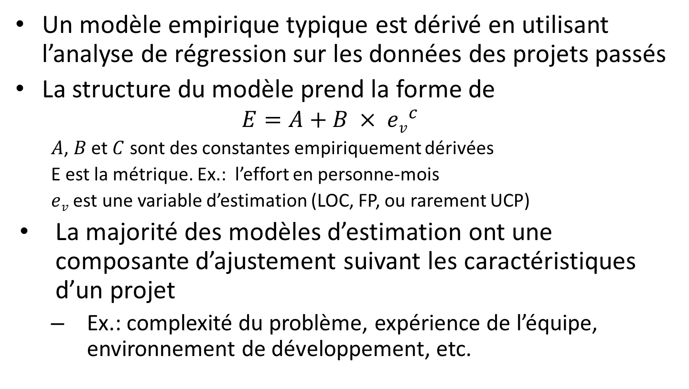
Modèles empirique d’estimation
Un modèle empirique typique est dérivé en utilisant l’analyse de régression sur les données des projets passés
La structure du modèle prend la forme de
$$E=A+B × {ev}^{c}$$
$A$, $B$ et $C$ sont des constantes empiriquement dérivées
E est la métrique. Ex.: l’effort en personne-mois
$ev$ est une variable d’estimation (LOC, FP, ou rarement UCP)
La majorité des modèles d’estimation ont une composante d’ajustement suivant les caractéristiques d’un projet
Ex.: complexité du problème, expérience de l’équipe, environnement de développement, etc.

Slide 15
Nombre de lignes de code (LOC)

Slide 16
Nombre de lignes de code (LOC)
Ou kilolignes (KLOC)
Justification
existe pour tout projet logiciel
tout le monde connaît
facile à compter

Slide 17
LOC - Problèmes
Définitions
quelles lignes de quel code ?
commentaires inclus ou exclus?
cas du code réutilisé
cas du code généré
Cohérence
langage
type de langage

Slide 18
LOC – Problèmes (2)
Effets pervers
pénalise le bon programmeur
favorise
la prolixité inutile en programmation
l’activité de programmation au détriment des autres
Disponibilité
n’est pas disponible en début
doit être estimé

Slide 19
LOC - Acceptation
En général
accepté et utilisé
pour estimer l’effort et la productivité
Lignes de code source livrées
Commentaires exclus
Prise en compte du code réutilisé

Slide 20

Points de fonction (FP)
Ref :
http://www.eng.auburn.edu/~kchang/comp6710/handouts/Function_Point_Training_Booklet.doc
http://fpaestimation.blogspot.ca/2010/09/

Slide 21
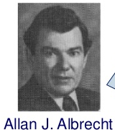
Points de fonction (FP)
Proposé par Albrecht en 1979
pour régler la non-disponibilité au début du projet
Compte les fonctionnalités attendues
telles que décrites dans une spécification
En 1986, création de l’IFPUG pour
diffuser la méthode
la normaliser
en garantir l’adéquation aux besoins des utilisateurs
l’expliquer dans « Point Counting Practices Manual »
www.IFPUG.org

Slide 22

FP – Utilité
En utilisant les données historiques
estimer le coût ou l'effort requis pour
concevoir
coder
tester les logiciels
prédire le nombre
d'erreurs qui seront rencontrées
le nombre de composants
le nombre de lignes de code

Slide 23
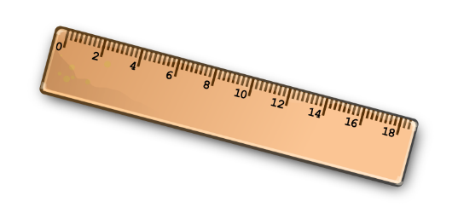

FP – Principes
Utilise une relation empirique entre
les mesures quantifiables du domaine logiciel
et l'évaluation qualitative de la complexité du logiciel
Les valeurs du domaine d'information sont
le nombre d’entrées externe
le nombre de sorties externe
le nombre de requêtes externe
le nombre de fichiers logiques interne
le nombre de fichiers d’interface externe

Slide 24

FP - Définitions – Transaction
Une activité élémentaire
Plus petite unité ayant un sens pour un utilisateur final

Slide 25



FP - Définitions – « Interaction »
Entrée externe (EI, External Input)
données d’un usagé
entrant dans l’application
ajoutant ou modifiant des données dans un fichier logique
pas une requête
Sortie externe (EO, External Output)
informations données à l’usager
rapport, écran, message d’erreurs
sortant de l’application
Requête externe (EQ, External InQuiry)
combinaison d’entrée/sortie
ex . requête demandant la génération d’un rapport
Ne modifie pas un fichier logique

Slide 26
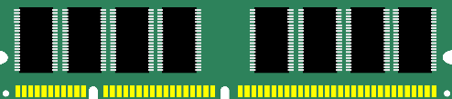

FP – Définitions – « Fichiers »
Fichier logique interne (ILF, Internal Logical File)
ensemble de données
interne à l’application
maj par des entrées externes
Fichier d’interface externe (EIF, External Interface File)
ensemble de données
externe à l’application
mais utilisé par elle
pour échanger de l’information avec d’autres systèmes

Slide 27


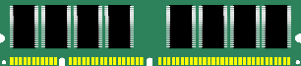
FP - Définitions – « Types »
Type d’élément de données (DET, Data Element Type)
un champ unique reconnaissable par l’utilisateur
Type d’enregistrement (RET, Record Element Type)
un sous-groupe d’éléments de données
reconnaissable par un utilisateur dans un
fichier logique interne (ILF)
fichier d’interface externe (EIF)
Type de fichier référencé (FTR, File Type Referenced)
un type de fichier référencé par une transaction
doit être
fichier logique interne (ILF)
fichier d’interface externe (EIF)

Slide 28




FP - Formule
Poids
Paramètre
simple
moyen
complexe
Entrées externes
X
3
X
4
X
6
=
Sorties externes
X
4
X
5
X
7
=
Requêtes externes
X
3
X
4
X
6
=
Fichiers logiques internes
X
7
X
10
X
15
=
Fichiers d’interfaces externes
X
5
X
7
X
10
=
Total des points de fonctions non ajustés
Facteur d’ajustement
Points de fonction

Slide 29
FP - Formule
Poids
Paramètre
simple
moyen
complexe
Entrées externes
3
X
3
X
4
X
6
=
9
Sorties externes
X
4
1
X
5
X
7
=
5
Requêtes externes
1
X
3
X
4
X
6
=
3
Fichiers logiques internes
1
X
7
X
10
X
1
=
7
Fichiers d’interfaces externes
1
X
5
X
7
X
1
=
5
Total des points de fonctions non ajustés
29
Facteur d’ajustement
0,76
Points de fonction
22,04

Slide 30
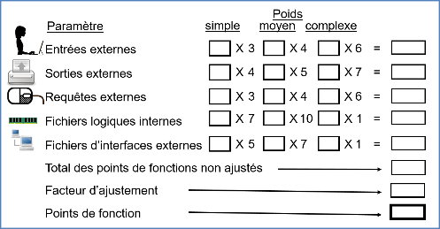
FP - Pondération
Les composantes du calcul sont pondérées
simple (low)
moyen (average)
complexe (high)
Heuristiques de pondération
basées sur le nombre de DET, FTR et RET
selon l’item considéré

Slide 31
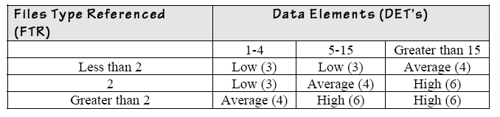
FP - Pondération - Entrée externe
Basée sur le nombre de
types d’éléments de données (DET)
types de fichiers référencés (FTR)

Slide 32
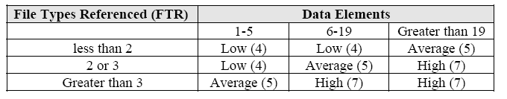
FP - Pondération - Sortie externe
Basée sur le nombre de
types d’éléments de données (DET)
types de fichiers référencés (FTR)

Slide 33
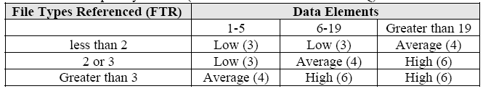
FP - Pondération - Requête externe
Basée sur le nombre de
types d’éléments de données (DET)
types de fichiers référencés (FTR)

Slide 34
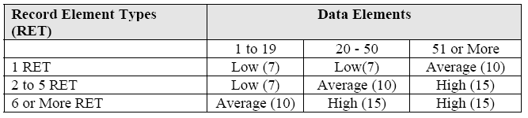
FP - Pondération - Fichier logique interne
Basée sur le nombre de
types d’éléments de données (DET)
types d’enregistrements (RET)

Slide 35
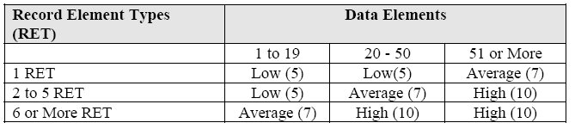
FP - Pondération - Fichier d’interface externe
Basée sur le nombre de
types d’éléments de données (DET)
types d’enregistrements (RET)

Slide 36

FP - Facteur d’ajustement (VAF, Value Adjustment Factor)
Basé sur 14 caractéristiques d’un système
Déterminant leur degré d’influence (DI)
Facteur d’ajustement = 0.65 + (0.01 * ∑ DIs)
∑ 1+2+ 3+ 4+5+6+7+8+9+10+11+12+13+14

Slide 37
FP – VAF - Caractéristiques du système
Transmission de données
Système distribué
Contrainte de performance
Configuration à utilisation intensive
Taux de transactions
Saisie interactive
Convivialité
Mise à jour en temps réel
Complexité des traitements
Réutilisation
Facilité d’installation
Facilité d’exploitation
Portabilité du système
Facilité de modification
∑ 1+2+ 3+ 4+5+6+7+8+9+10+11+12+13+14

Slide 38
FP – VAF - Valeurs de degrés d’influence
Absent ou sans influence = 0
Influence insignifiante = 1
Influence modérée = 2
Influence moyenne = 3
Influence significative = 4
Influence très forte = 5
∑ 1+2+ 3+ 4+5+6+7+8+9+10+11+12+13+14

Slide 39
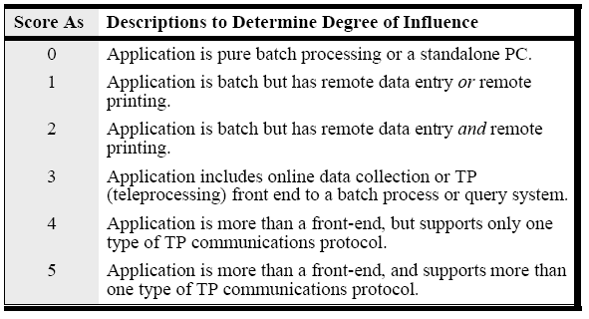

FP – VAF – 1. Transmission de données
∑ 1+2+ 3+ 4+5+6+7+8+9+10+11+12+13+14

Slide 40
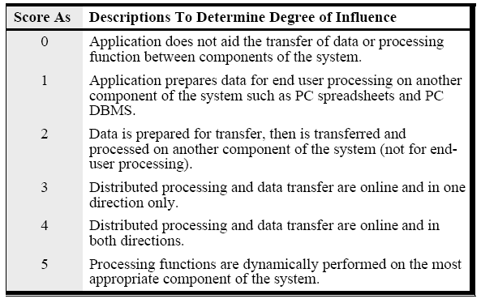

FP – VAF – 2. Système distribué
∑ 1+2+ 3+ 4+5+6+7+8+9+10+11+12+13+14

Slide 41
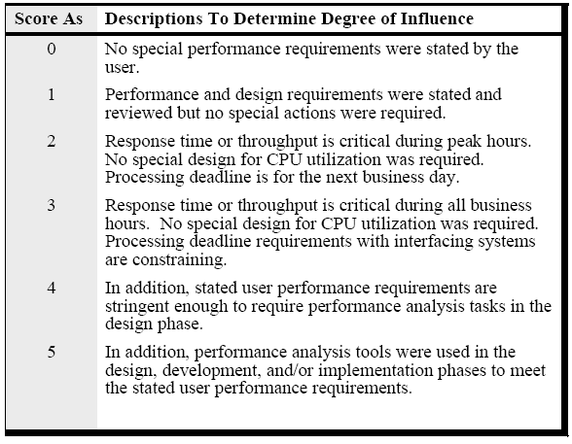

FP – VAF – 3. Contrainte de performance
∑ 1+2+ 3+ 4+5+6+7+8+9+10+11+12+13+14

Slide 42
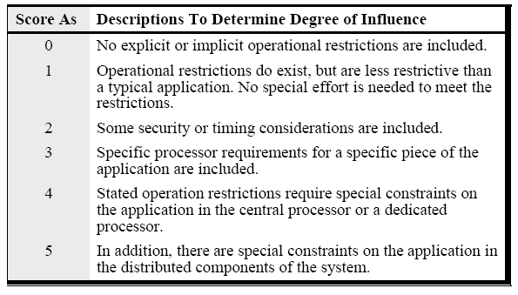
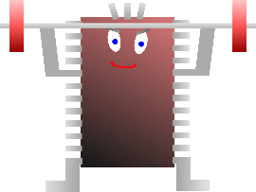
FP – VAF – 4. Configuration à utilisation intensive
∑ 1+2+ 3+ 4+5+6+7+8+9+10+11+12+13+14

Slide 43
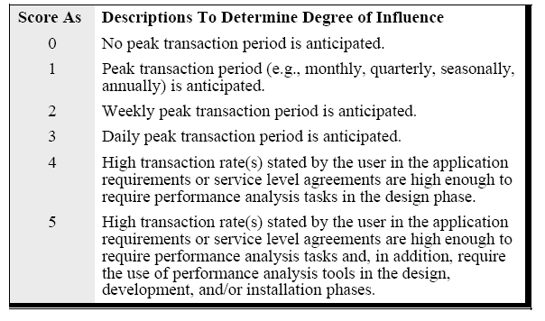

FP – VAF – 5. Taux de transactions
∑ 1+2+ 3+ 4+5+6+7+8+9+10+11+12+13+14

Slide 44
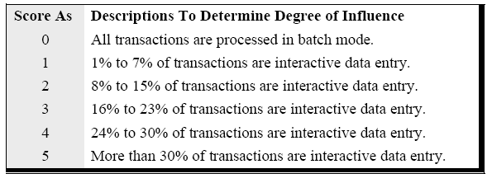
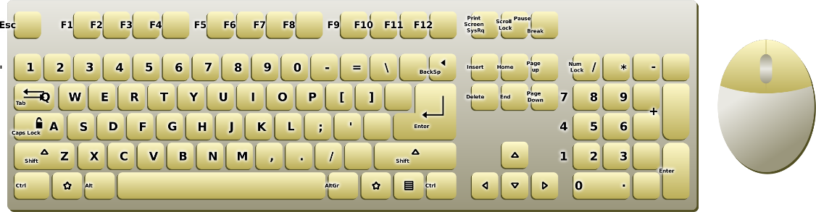
FP – VAF – 6. Saisie interactive
∑ 1+2+ 3+ 4+5+6+7+8+9+10+11+12+13+14

Slide 45
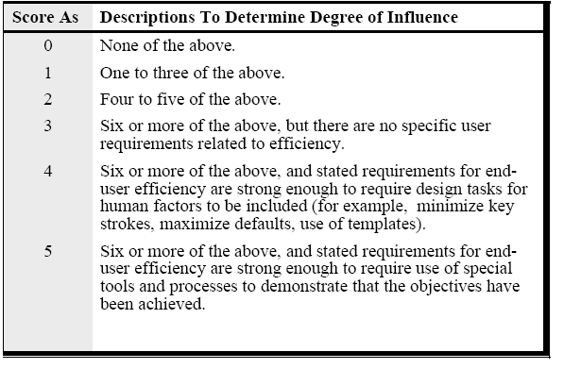
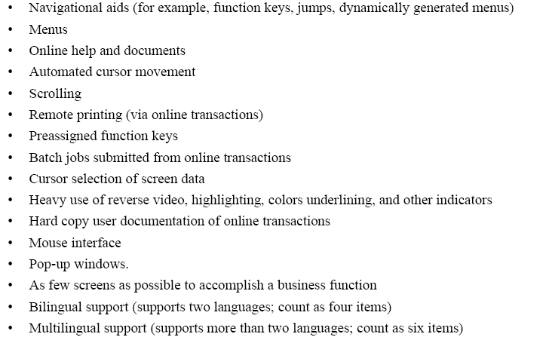

FP – VAF – 7. Convivialité
∑ 1+2+ 3+ 4+5+6+7+8+9+10+11+12+13+14

Slide 46
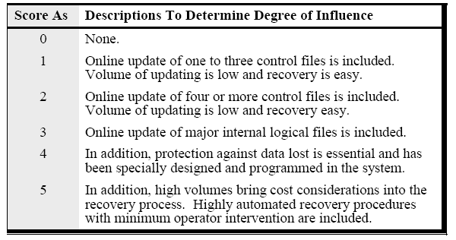

FP – VAF – 8. Mise à jour en temps réel
∑ 1+2+ 3+ 4+5+6+7+8+9+10+11+12+13+14

Slide 47
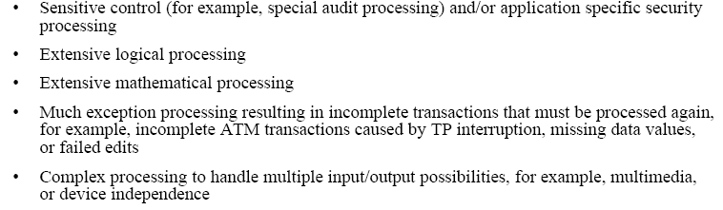
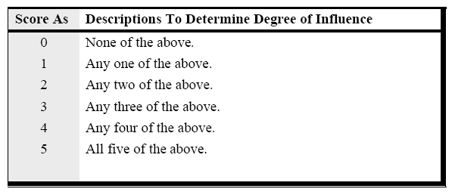
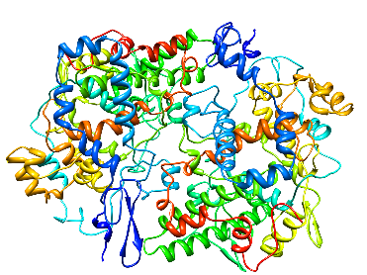
FP – VAF – 9. Complexité des traitements
∑ 1+2+ 3+ 4+5+6+7+8+9+10+11+12+13+14

Slide 48
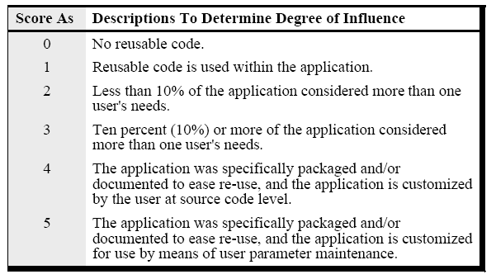

FP – VAF – 10. Réutilisation
∑ 1+2+ 3+ 4+5+6+7+8+9+10+11+12+13+14

Slide 49
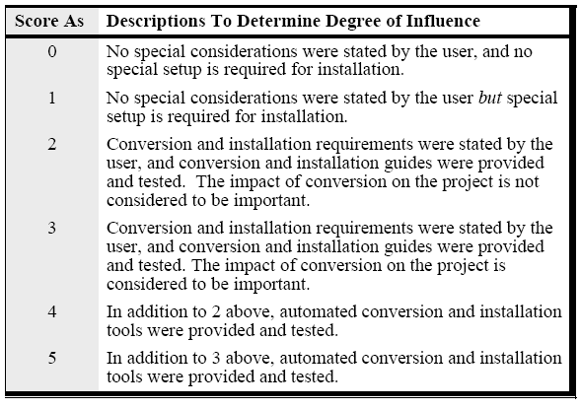

FP – VAF – 11. Facilité d’installation
∑ 1+2+ 3+ 4+5+6+7+8+9+10+11+12+13+14

Slide 50
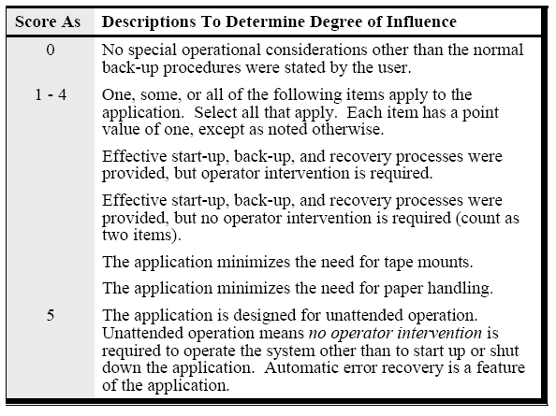

FP – VAF – 12. Facilité d’exploitation
∑ 1+2+ 3+ 4+5+6+7+8+9+10+11+12+13+14

Slide 51
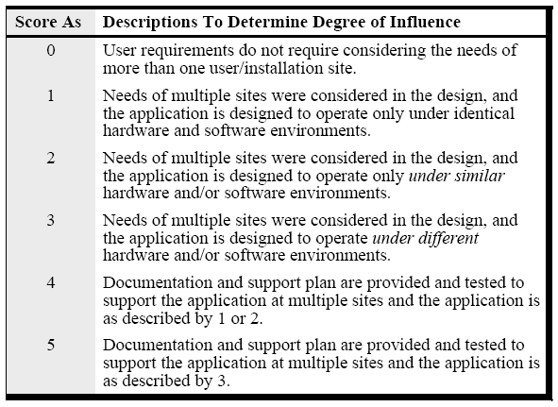

FP – VAF – 13. Portabilité du système
∑ 1+2+ 3+ 4+5+6+7+8+9+10+11+12+13+14

Slide 52
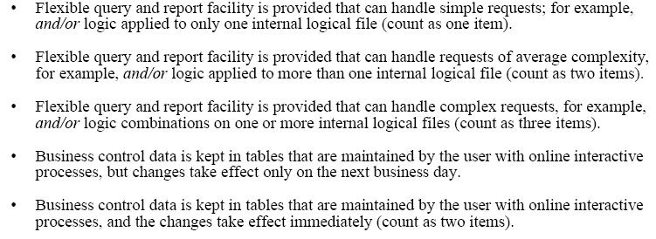
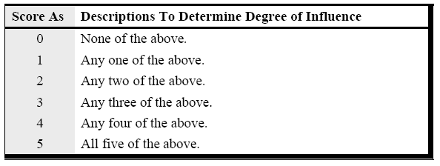

FP – VAF – 14. Facilité de modification
∑ 1+2+ 3+ 4+5+6+7+8+9+10+11+12+13+14

Slide 53
FP - Relations entre lignes de code et points de fonction
Langage | SLOC/FP
 | Moy. | Médian | Min. | Max.
ASP | 51 | 54 | 15 | 69
Assembler | 119 | 98 | 25 | 320
C++ | 50 | 53 | 25 | 80
C# | 54 | 59 | 29 | 70
COBOL | 61 | 55 | 23 | 297
Java | 53 | 53 | 14 | 134
JavaScript | 47 | 53 | 31 | 63
JCL | 62 | 48 | 25 | 221
SQL | 21 | 21 | 13 | 37
VB.NET | 52 | 60 | 26 | 60
Visual Basic | 42 | 44 | 20 | 60
www.qsm.com/FPGearing.html

Slide 54

Règles pour le calcul des points de fonctions à partir d’UML
références : http://edgevalue.com/gica/fpa_gui/fpa_gui.html

Slide 55
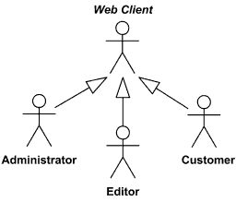
PF UML – R1
R1. Les acteurs à considérer dans le calcul sont
R1.1. les acteurs humains
R1.2. les systèmes externes

Slide 56
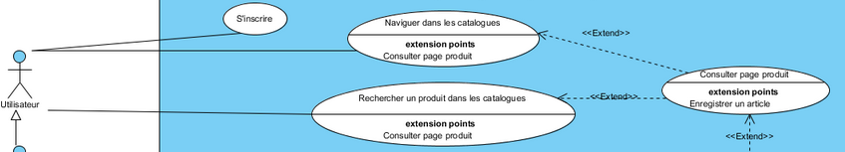
PF UML – R2 à R5
R2. Les cas d’utilisation d’acteurs de R1 sont candidats de composantes des points de fonctions
R3. Un cas qui en étend (ou est inclus dans) d’un cas de R2 ou R3 est candidat
R4. Un cas d’utilisation héritant d'un cas de R2 ou R3 est candidat
R5. Les autres cas d’utilisation sont à rejeter

Slide 57



PF UML – R6
R6. Pour chaque acteur accepté par R1
R6.1. s’il l’est par R1.1, alors le flot entrant est soit
de type d’entrée externe
de type requête externe
R6.2. s’il l’est par R1.2, alors le flot entrant est
de type EIF (fichier d’interface externe)

Slide 58

PF UML – R7
R7. Pour chaque acteur accepté par R1
R7.1. s’il l’est par R1.1, alors le flot sortant est soit
de type de sortie externe
de type requête externe
R7.2. s’il l’est par R1.2, alors le flot sortant est
de type IEF (fichier d’interface externe)

Slide 59
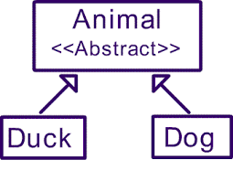
PF UML – R8
R8. Une classe abstraite de type entité est à rejeter
elle sera considérée comme un autre RET (type d’enregistrement) pour la classe concrète

Slide 60
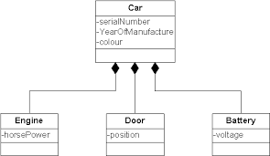
PF UML – R9
R9. Une classe agrégée de type composition n’est pas un ILF (fichier logique interne)
mais est considérée comme un RET supplémentaire pour la classe agrégat

Slide 61
PF UML – R10
R10. Une association plusieurs à plusieurs entre deux classes entités est candidate pour un ILF

Slide 62

PF UML – R11
R11. Chaque classe de type entité est une classe candidate pour un ILF
toutes les autres classes sont à rejeter

Slide 63
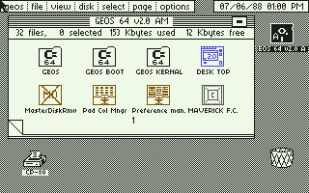
Règles de calcul à partir d’un prototype de l’IU
références : http://edgevalue.com/gica/fpa_gui/fpa_gui.html

Slide 64
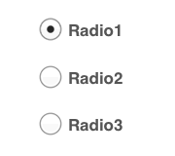
PF IU – Boutons radio
On peut en choisir un seul dans un groupe
Traités comme des DETs
un seul pour chaque groupe

Slide 65
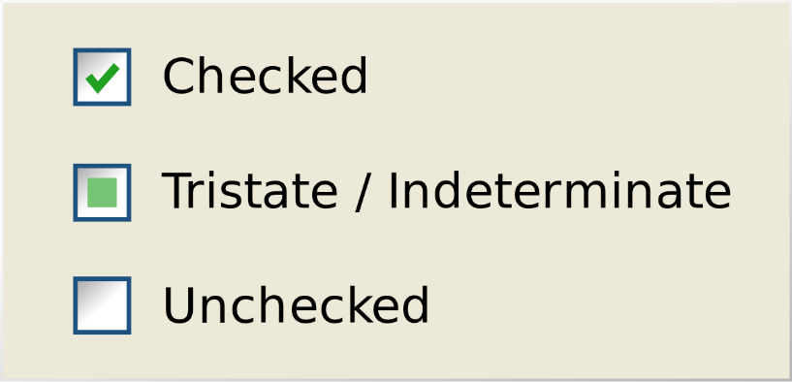
PF IU – Cases à cocher
Plusieurs cases d’un groupe peuvent être cochées
Un DET est comptabilisé pour chaque case

Slide 66
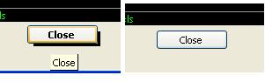
PF IU – Boutons de commande
Un bouton peut appeler plusieurs actions
ex. : ajouter, modifier, effacer, rechercher, etc.
Un DET pour chaque bouton de commande

Slide 67

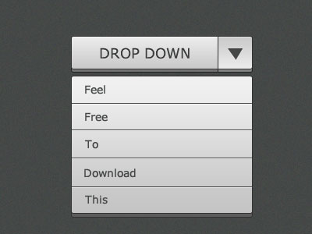
PF IU – Listes énumérées
Ex. : pick lists, drop down list, etc.
Peut être un DET pour une entrée externe
Mais aussi la liste résulte d’une requête externe

Slide 68

PF IU – Images
Ex. : graphiques, icônes, photographies
Chacune est comptabilisée comme un seul DET

Slide 69

PF IU – Sons
Comptabilisé comme un seul DET

Slide 70
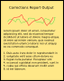
PF IU – Rapports
Si ces en-têtes sont dynamiques
il faut les comptabiliser comme des DETs
Chaque médium, à qui le rapport est envoyé, est comptabilisé comme une sortie externe unique
ex. : un rapport envoyé sur écran et imprimé sur papier sera comptabilisé comme 2 sorties externes

Slide 71
PF IU – Messages
Trois types
messages d’erreurs
indiquent une occurrence d’une erreur
ex. : « Le code postal est requis »
de confirmation
qu’un processus est complété (ou va être complété)
ex.: « Êtes-vous sûr d’effacer cette fiche client ? »
de notification
Les deux 1er sont dans une autre transaction élémentaire
ne sont pas considérés comme types de sorties externes
mais plutôt comme un DET pour une transaction appropriée

Slide 72

PF IU – Notifications
Les notifications sont des messages d’affaires
une transaction élémentaire
qui a un sens pour l’usager final
indépendante d’une autre transaction élémentaire
Ex. :
un retrait d’un GAB peut donner lieu au message suivant
« Votre solde est insuffisant pour cette transaction »
ce message est le résultat de la consultation du solde
Sont traitées comme des types de sorties/requêtes externes

Slide 73
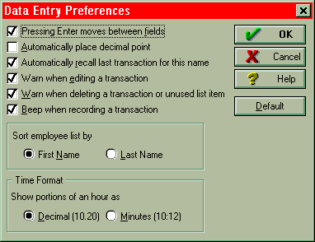
PF IU – Exercice 1
http://edgevalue.com/gica/fpa_gui/fpa_gui.html

Slide 74
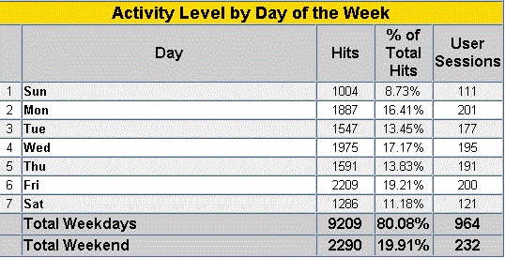
PF IU – Exercice 2
http://edgevalue.com/gica/fpa_gui/fpa_gui.html

Slide 75
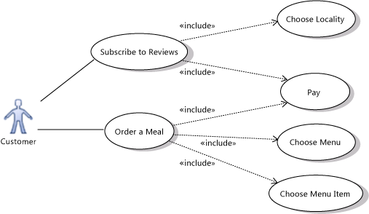
Les points de cas d’utilisation « use-case points » (UCP)
Ref. : Clemmons, Roy K. "Project estimation with use case points." The Journal of Defense Software Engineering (2006): 18-22. http://www.royclemmons.com/articles/docs/0602Clemmons.pdf

Slide 76


UCP - Introduction
Basés sur le travail de G. Karner (1993)
Influence des points de cas d’utilisation
Formule : UCP = UUCP * TCF * ECF * PF
UUCP = Points de cas d’utilisation non ajustés
TCF = Facteur de complexité technique
ECF = Facteur de complexité de l’environnement
PF = Facteur de productivité
UCP = UUCP * TCF * ECF * PF

Slide 77
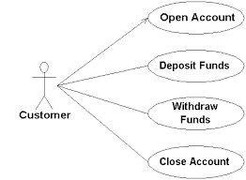
UCP – Calcul - UUCP
Points de cas d’utilisation non ajustés
UUCP = UUCW + UAW
UUCW
points de cas d’utilisation non ajustés et pondérés
UAW
nombre d’acteurs non ajustés et pondérés
UCP = UUCP * TCF * ECF * PF
UUCP = UUCW + UAW

Slide 78
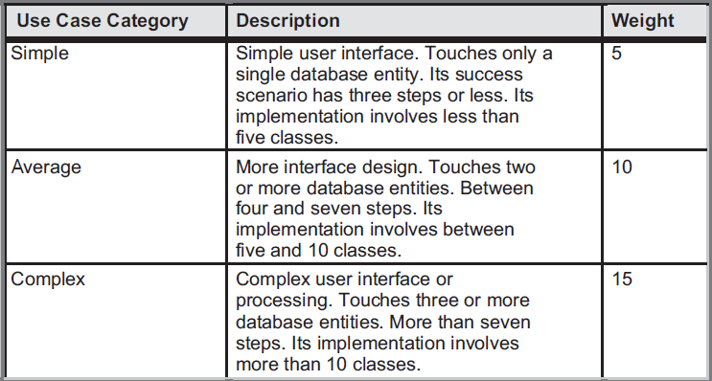
UCP - Calcul – UUCP - UUCW
Le UUCW est dérivé du nombre des cas d'utilisation dans 3 catégories
UCP = UUCP * TCF * ECF * PF
UUCP = UUCW + UAW

Slide 79
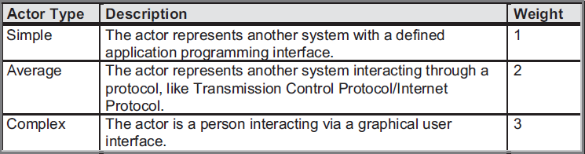
UCP - Calcul – UUCP - UAW
Le UAW est aussi dérivé du nombre d’acteurs dans 3 catégories
UCP = UUCP * TCF * ECF * PF
UUCP = UUCW + UAW

Slide 80

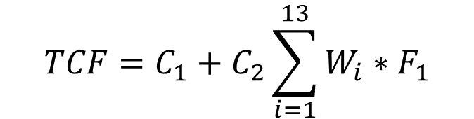
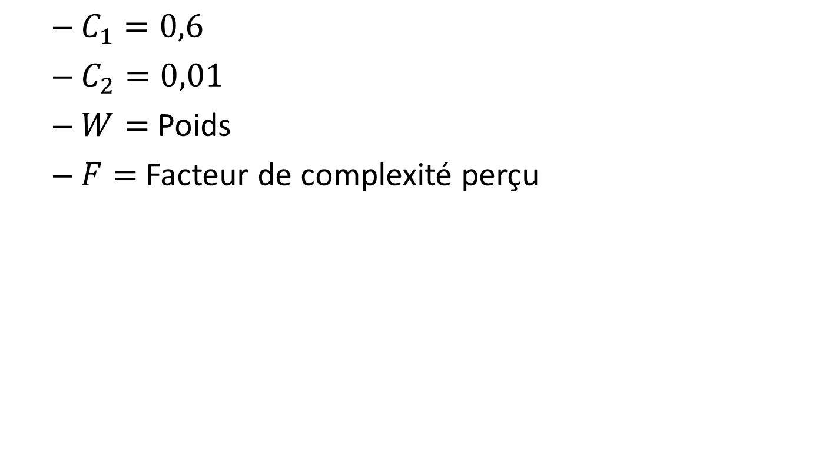
UCP - Calcul –TCF - Formule
Facteur de complexité technique
$$TCF=C_{1}+C_{2}\sum_{i=1}^{13}{W_{i}∗F_{1}}$$
$C_{1}=0,6$
$C_{2}=0,01$
$W=$Poids
$F=$Facteur de complexité perçu
UCP = UUCP * TCF * ECF * PF

Slide 81


UCP - Calcul –TCF - Fi
Entre 0 (sans importance) à 5 (essentiel)
UCP = UUCP * TCF * ECF * PF
$$TCF=C_{1}+C_{2}\sum_{i=1}^{13}{W_{i}∗F_{1}}$$

Slide 82



UCP - Calcul – ECF - Formule
Facteur de complexité de l’environnement
$$ECF=C_{1}+C_{2}\sum_{i=1}^{8}{W_{i}∗F_{1}}$$
$C_{1}=1,4$
$C_{2}=−0,03$
$W=$Poids
$F=$Facteur de complexité perçu
UCP = UUCP * TCF * ECF * PF

Slide 83


UCP - Calcul – ECF - Fi
Entre 0 (sans expérience) à 5 (expert)
UCP = UUCP * TCF * ECF * PF
$$ECF=C_{1}+C_{2}\sum_{i=1}^{8}{W_{i}∗F_{1}}$$

Slide 84

UCP - Calcul – PF
Facteur de productivité
Rapport entre
les heures de travail de développement nécessaires
par point de cas d’utilisation
Les statistiques des projets passés fournissent les données pour estimer le PF initial
UCP = UUCP * TCF * ECF * PF

Slide 85

UCP - Calcul – Quelques études de cas

